Slide 1



MÔN TIN HỌC LỚP 4
TUẦN 10

Slide 2
NHỮNG ĐIỀU CẦN LƯU Ý
1. Chuẩn bị đầy đủ đồ dùng học tập, vở ghi bài.
2. Nhấn Tạm dừng khi phải trả lời câu hỏi .
3. Nhấn Tiếp tục khi đã tìm được câu trả lời .
4. Học tập nghiêm túc, làm đầy đủ bài tập theo yêu cầu.

Slide 3
KHỞI ĐỘNG

Slide 4
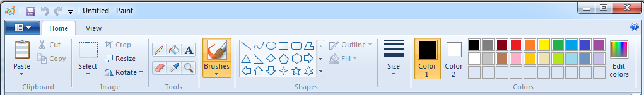
Điền tên các hộp có trong bảng chọn sau:
Xoay, lật hình
Viết chữ lên hình
Chọn hình
Hộp màu
1
1
2
3
4
5
6
7
8
Màu vẽ
Dán hình
Phóng to, thu nhỏ
Hình mẫu có sẵn

Slide 5
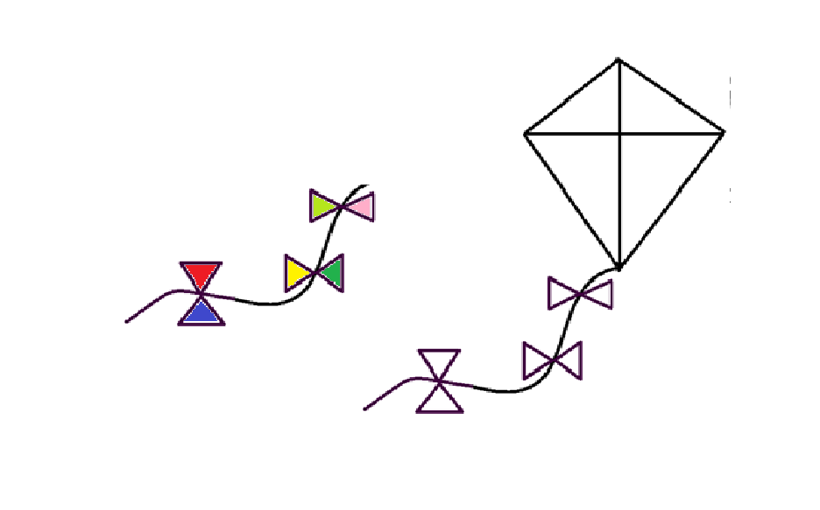
Làm thế nào dùng những màu có sẵn của những chiếc nơ để tô màu cho con diều?

Slide 6
CHỦ ĐỀ 2: EM TẬP VẼ
BÀI 4: SAO CHÉP MÀU
SGK Trang 43 - Tiết 1

Slide 7




Biết cách sao chép màu từ màu của bức vẽ có sẵn
MỤC TIÊU

Slide 8
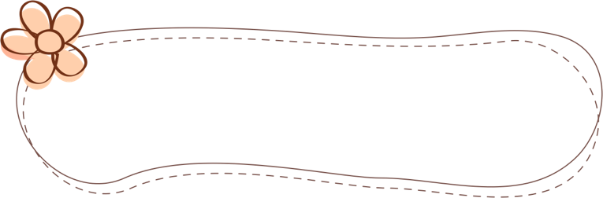
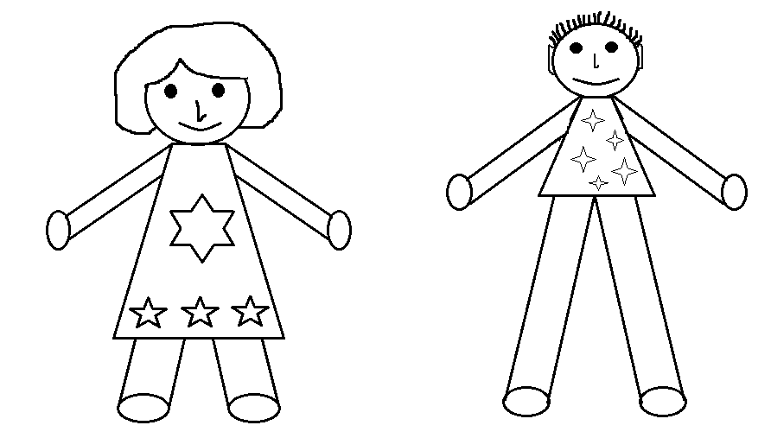
A. HOẠT ĐỘNG CƠ BẢN
1. Vẽ các hình theo mẫu sau

Slide 9
Gợi ý vẽ hình
Vẽ hình bạn nữ
Vẽ hình bạn nam
Sử dụng các công cụ vẽ hình tam giác, hình tròn, bút vẽ….
Vẽ một nửa thân người, sau đó sao chép và lật hình theo chiều ngang để được nửa người bên kia. Ghép vào nhau để được phần thân hoàn chỉnh.
Tiếp tục vẽ phần đầu, thêm các chi tiết trên gương mặt.
Các bước thực hiện tương tự như vẽ hình bạn nữ.
Ngoài những chi tiết vẽ theo mẫu, các con cũng có thể sáng tạo hình vẽ 2 bạn theo ý thích của mình nhé.

Slide 10
Video thực hành

Slide 11
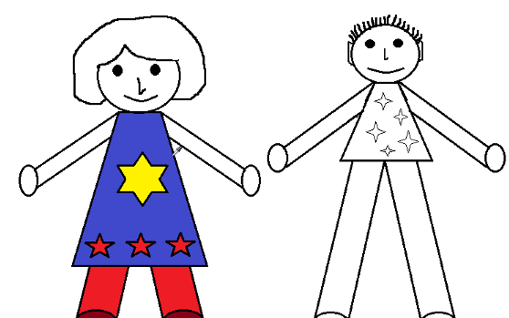
2. Em tô màu cho hình thứ nhất rồi thực hiện sao chép màu đã tô cho hình thứ nhất để tô màu cho hình thứ hai theo hướng dẫn
Bước 1: Chọn công cụ lấy màu Color picker
Bước 2: Di chuyển công cụ lấy màu vào mảng màu cần lấy, nháy chuột
Bước 3: Chọn công cụ tô màu , di chuyển chuột đến vị trí cần tô, nháy chuột

Slide 12
Video thực hành

Slide 13
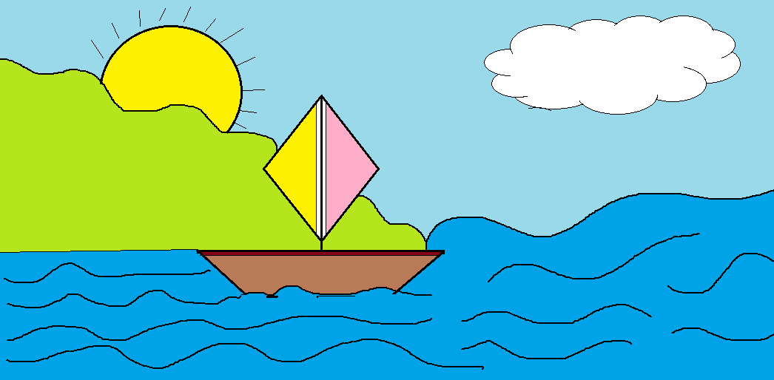
2. Vẽ hình theo mẫu, lưu bài vẽ có tên Thuyền và biển.

Slide 14
Gợi ý thực hành:
Sử dụng công cụ trong hộp hình mẫu như: vẽ đường tròn, đường cong, hình tam giác, hình chữ nhật …để vẽ thuyền, cánh buồm, mặt trời, mây…
Sử dụng công cụ bút vẽ để vẽ sóng, tán cây….
Sử dụng công cụ tô màu để tô màu.
Lưu ý một số kĩ thuật vẽ như: Lật và quay hình, sao chép, Ctrl Z khi vẽ sai….

Slide 16
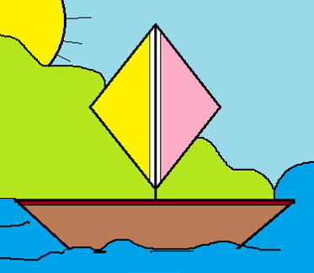
3. Tìm cách di chuyển hai bạn nhỏ đã vẽ ở hoạt động mục A lên trên con thuyền. Dùng màu của cánh buồm để đổi màu trang phục của hai bạn đó.
Gợi ý thực hành:
B1: Mở cả hai bức tranh Thuyền và biển và bức tranh hai bạn nhỏ.
B2: Sao chép từng bạn học sinh vào bức tranh thuyền và biển,
B3: Dùng công cụ sao chép màu đổi màu trang phục của hai bạn nhỏ.

Slide 17
Hướng dẫn thực hành

Slide 18

C. HOẠT ĐỘNG ỨNG DỤNG, MỞ RỘNG
Hãy vẽ một bức tranh có chủ đề Phong cảnh bao gồm nhà, cây, đường đi… theo trí tưởng tượng của em. Đặt tên cho bài vẽ rồi lưu vào thư mục của em trên máy tính

Slide 19
Hướng dẫn thực hành

Slide 20
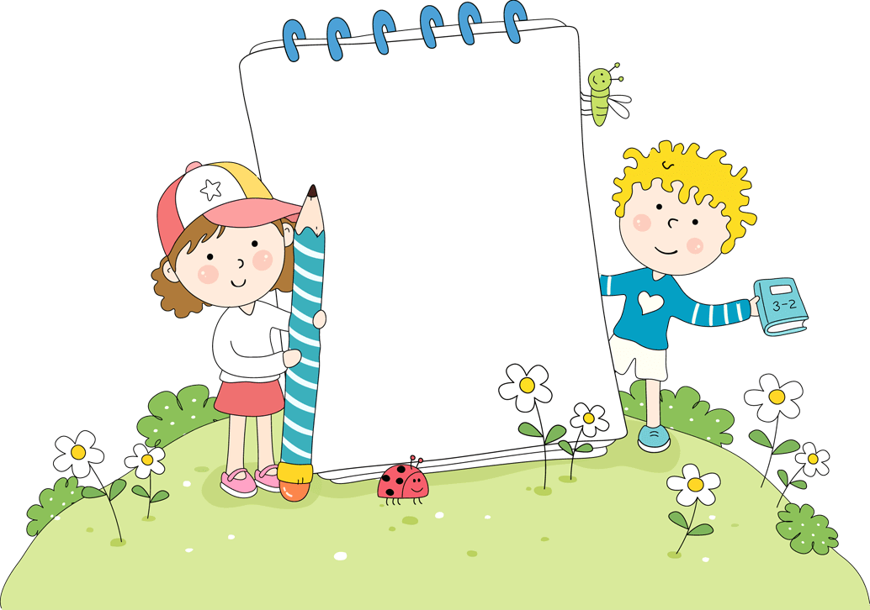
EM CẦN GHI NHỚ
Sử dụng công cụ để sao chép màu có sẵn.

Slide 21




CHÚC CÁC CON CHĂM NGOAN, HỌC GIỎI

